Slide 1


Slide 2



INTEGRANTES:
VICTOR HUGO QUISPE TORREZ
SAUL ESCOBAR SERRANO
BRAYAN JOSE VILLCA ICHUTA
HEBER MOLLERICONA MIRANDA

Slide 3
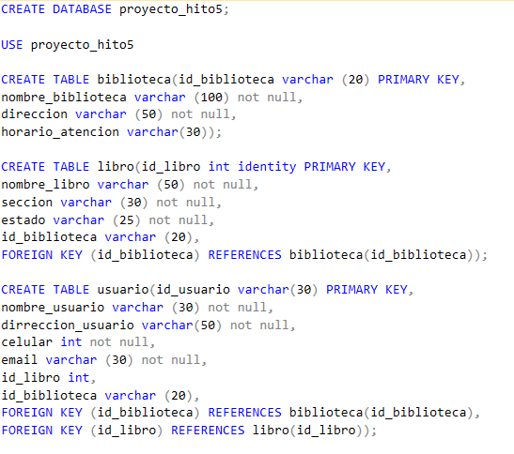
Aplicación a desarrollarse
El siguiente proyecto tiene el objetivo de aplicar los conocimientos adquiridos en el manejo de una biblioteca, realizando el priorizando manejo de funciones y consultas como ejemplo de una base de datos de una biblioteca

Slide 4
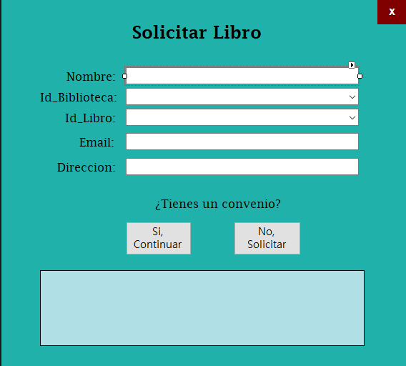
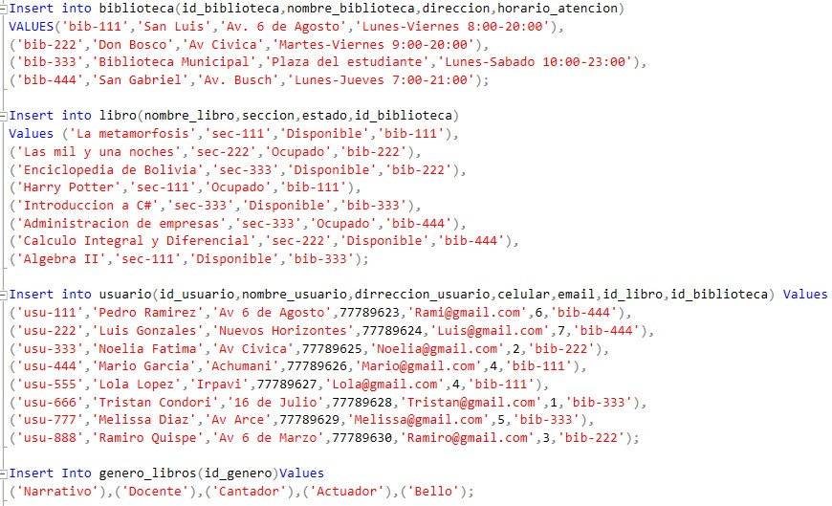
Objetivo
El objetivo general de este proyecto es hacer un sistema de una biblioteca la cual la se lo realizara una aplicación con el sistema sql server y visual studio.

Slide 5
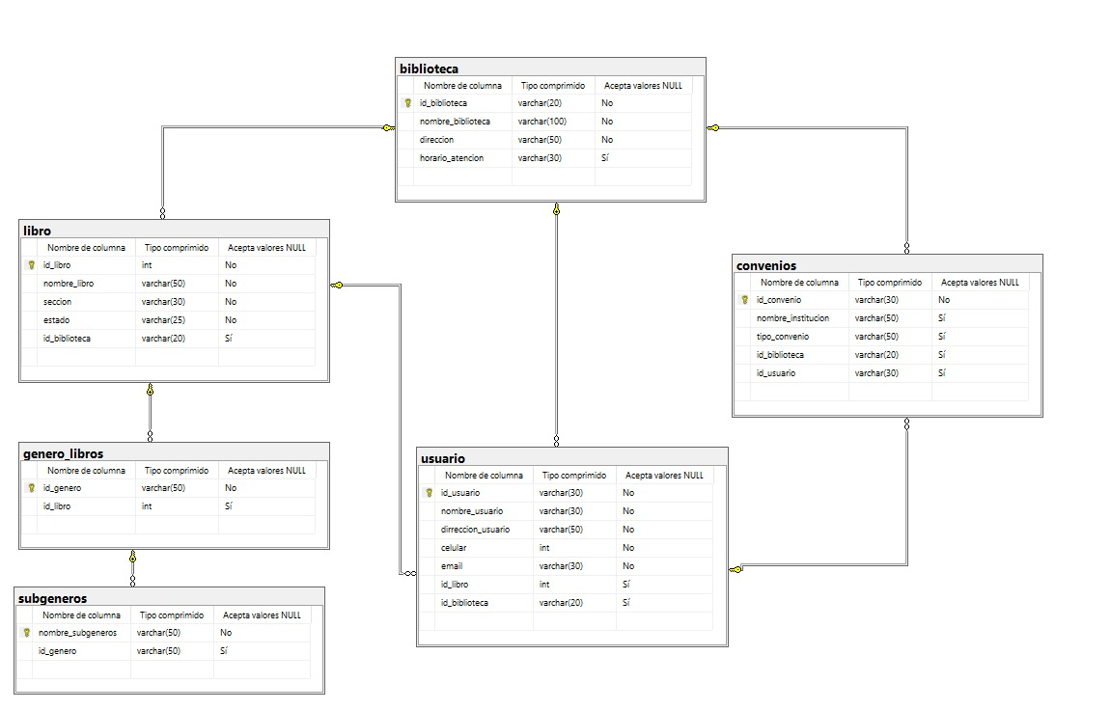
Análisis y diseño
Ubicar con la ayuda de funciones las consultas que puede ayudar identificar al usuario.

Slide 6
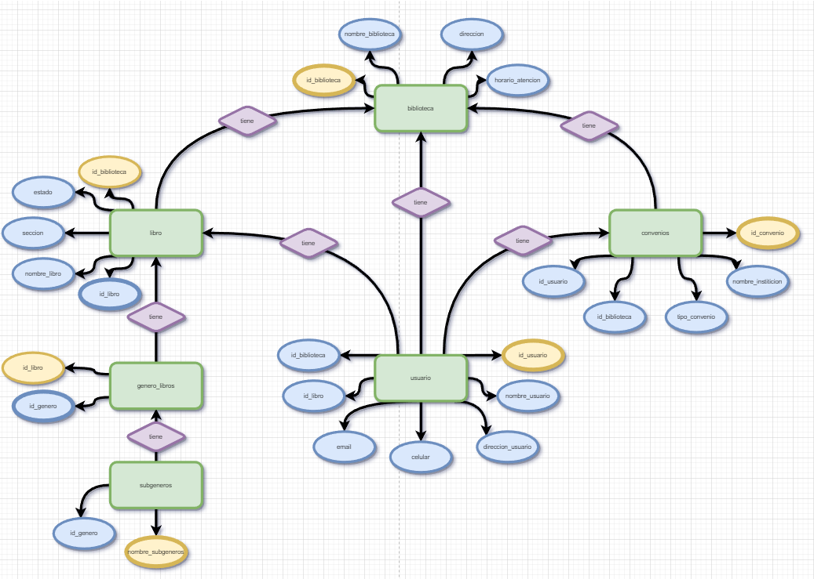
Diseño Entidad Relación
Se trata de la representación de la base de datos en el programa draw.io donde cada relacionamos las tablas y entidades con las herramientas que nos ofrecen.

Slide 7
Funciones propias del sql-server
FUNIONES PROPIAS
En SQL-SERVER se pueden utilizar una serie de funciones que vienen integradas con el sistema:
Funciones Analíticas.
Funciones de Categorías.
Funciones de Conjunto de filas.
Funciones Escalares.

Slide 8
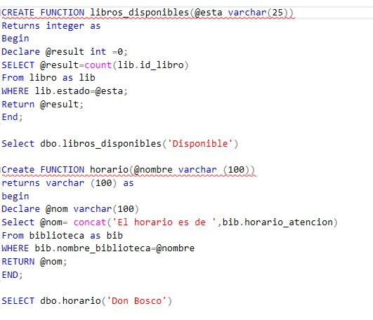
¿ Para que sirve la funcion CONCAT?
Definición:
Concat toma un numero variable de argumentos de cadena y los conecta a una sola cadena, necesita un mínimo de dos valores de entrada de lo contrario produce un error en concat

Slide 9
Ejemplo de uso del COUNT
Uso del COUNT:
El COUNT() es una función agregada del SQL que devuelve el numero de elementos encontrados en un conjunto

